Slide 1

ANIMIRANI FILM

Slide 2
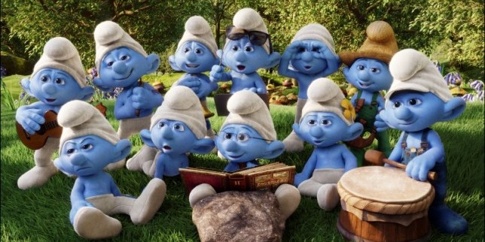
KAKO SE ZOVE JEDINI ŠTRUMPF SA CRVENOM KAPICOM ?
A) Lumen
B) Mrgud
C) Papa Štrumpf

Slide 3
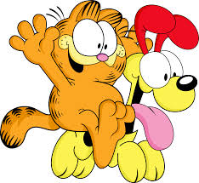
KOJE JE OMILJENO GARFIELDOVO JELO ?
A) čokolada
B) lazanje
C) miševi

Slide 4
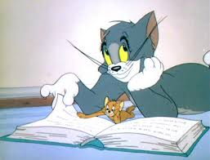
KAKO SE ZOVE MAČAK IZ CRTIĆA TOM I JERRY ?
A) Tom
B) Garfield
C) Micko

Slide 5
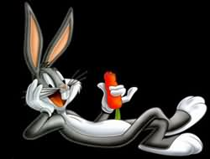
ŠTO JE ZEKOSLAVU OMILJENA HRANA?
A) Kupus
B) Čokolada
C) Mrkva

Slide 6
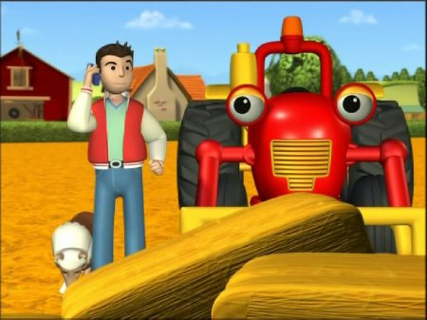
KAKO SE ZOVE MALENI CRVENI TRAKTOR ?
A) Traktor Bob
B) Traktor Jura
C) Traktor Tom

Slide 7
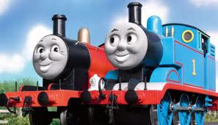
KOJE JE BOJE VLAK TOMICA?
A) Žute
B) Plave
C) Bijele

Slide 8
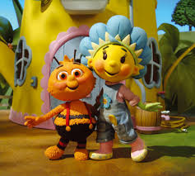
ŠTO JE FIFI?
A) Djevojčica
B) Cvijet
C) Bubamara

Slide 9
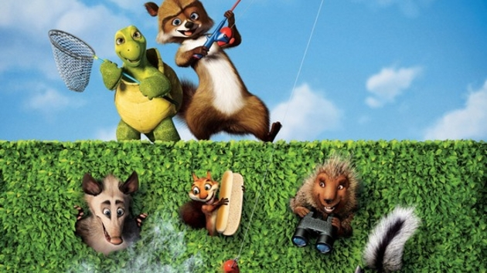
IZ KOJEG SU CRTIĆA LIKOVI : VJEKO, STANKO, JURA I STELA?
A) Preko ograde
B) Madagaskar
C) Winx

Slide 10
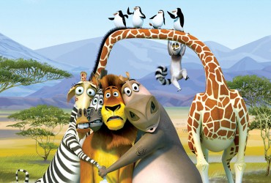
KOJA SE ŽIVOTINJA IZ MADAGASKARA ZOVE MARTI?
A) Lav
B) Žirafa
C) Zebra

Slide 11
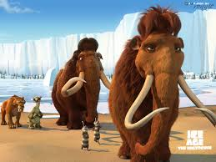
ŠTO VJEVERICA TRAŽI U CRTIĆU LEDENO DOBA?
A) Žir
B) Vodu
C) Prijatelje

Slide 12
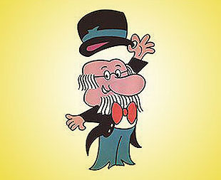
ŠTO JE PO ZANIMANJU BALTAZAR?
A) Kuhar
B) Pilot
C) Profesor

Slide 13
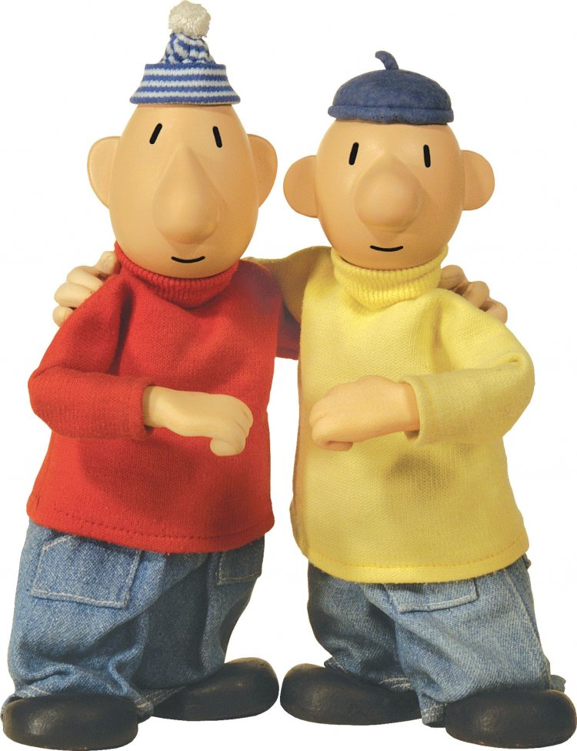
PAT I MAT LIKOVI SU IZ CRTIĆA :
A) Ben 10
B) A je to
C) Tri praščića

Slide 14

ŠTO JE CASPER?
A) Dječak
B) Pas
C) Duh

Slide 15
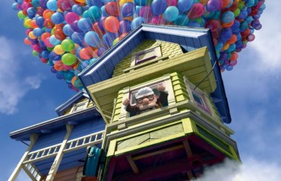
POMOĆU ČEGA JE LETJELA KUĆA U CRTIĆU NEBESA ?
A) Balona
B) Sušila za kosu
C) Zmaja

Slide 16
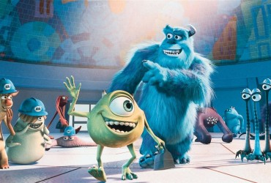
ODAKLE DOLAZE OVA ČUDOVIŠTA?
A) Iz šume
B) Iz ormara
C) Iz škole

Slide 17
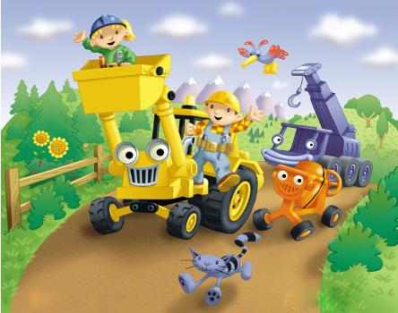
KAKO SE ZOVE GLAVNI LIK IZ OVOG CRTIĆA?
A) Bob Graditelj
B) Poštar Pat
C) Shrek

Slide 18
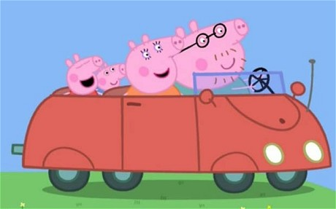
ŠTO JE OBITELJI PRAŠČIĆ OMILJENA ZABAVA?
A) Gledanje televizije
B) Skakanje po blatnim lokvicama
C) Pisanje zadaće

Slide 19
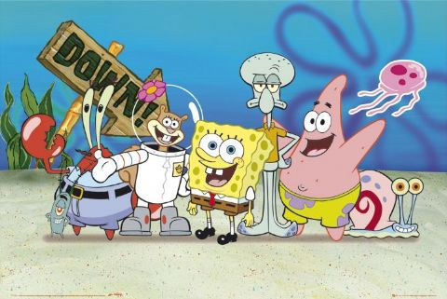
GDJE ŽIVI SPUŽVA BOB?
A) Na selu
B) U planinama
C) Na dnu mora

Slide 20
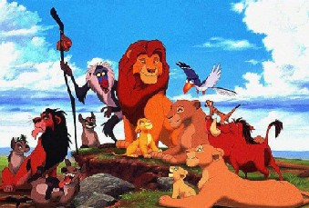
KAKO SE ZOVE KRALJ LAVOVA?
A) Simba
B) Pumba
C) Timon

Slide 21
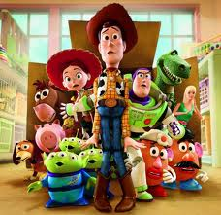
ŠTO SE NOĆU DOGAĐA S IGRAČKAMA ?
A) Spavaju
B) Ožive
C) Nestanu

Slide 22
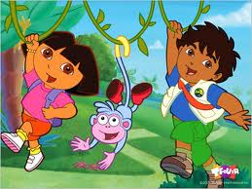
KAKO SE ZOVE DORIN PRATITELJ U CRTIĆU?
A) Čarapa
B) Čizma
C) Cipela

Slide 23
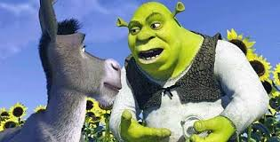
ŠTO JE SHREK?
A) Ogar
B) Mačak
C) Princ

Slide 24
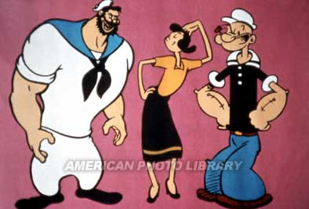
KOJA HRANA POPAJU DAJE SNAGU?
A) Čokolada
B) Špinat
C) Juha

Slide 25
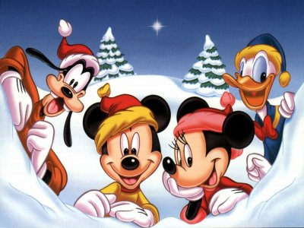
KOJA ŽIVOTINJA JE MIKI MAUS?
A) Miš
B) Medvjed
C) Hrčak

Slide 26
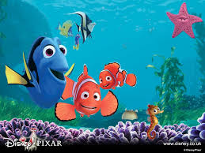
KOJA VRSTA RIBICE JE NEMO?
A) Morski pas
B) Murina
C) Riba klaun

Slide 27
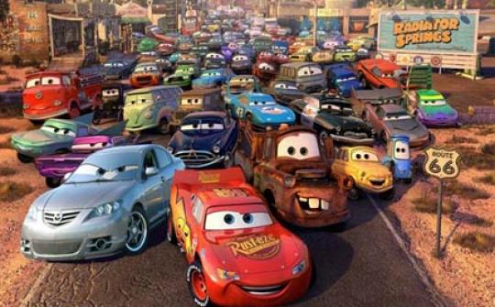
TKO JE JURIĆU NAJBOLJI PRIJATELJ?
A) Šlep
B) Sanja
C) Šik Hiks

Slide 28
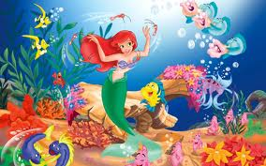
KAKO SE MALA SIRENA ZOVE?
A) Anita
B) Ariela
C) Anđa

Slide 29
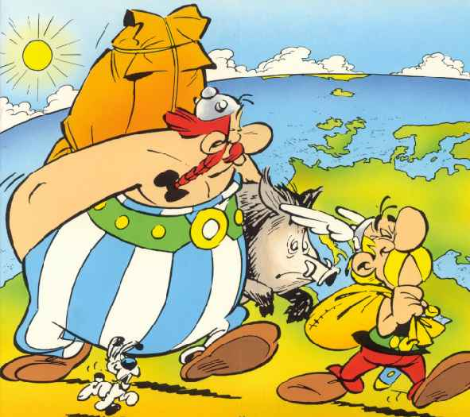
ŠTO ASTERIXU DAJE POSEBNU MOĆ?
A) Špinat
B) Čarobni napitak
C) Veprovina

Slide 30
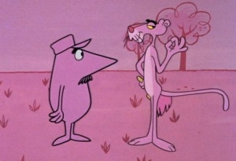
KOJE JE BOJE PINK PANTHER?
A) Zelene
B) Crvene
C) Roze

Slide 31
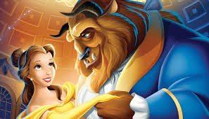
U ŠTO SE NA KRAJU CRTIĆA PRETVORI ZVIJER?
A) U žabu
B) U vješticu
C) U princa

Slide 32
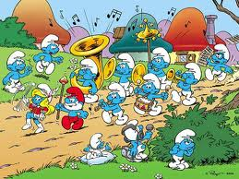
BRAVO!!!!!

